Slide 1
Chapitre 2.3 (Eco) : Quelle est la place de l’Union européenne dans l’économie globale ?

Slide 2
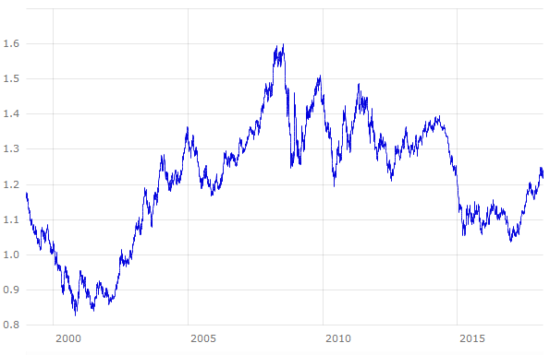
1. Comment le taux de change euro/dollar a-t-il évolué depuis la création de l’euro ?
L’évolution du taux de change euro/dollar
https://www.ecb.europa.eu/stats/policy_and_exchange_rates/euro_reference_exchange_rates/html/eurofxref-graph-usd.en.html

Slide 3
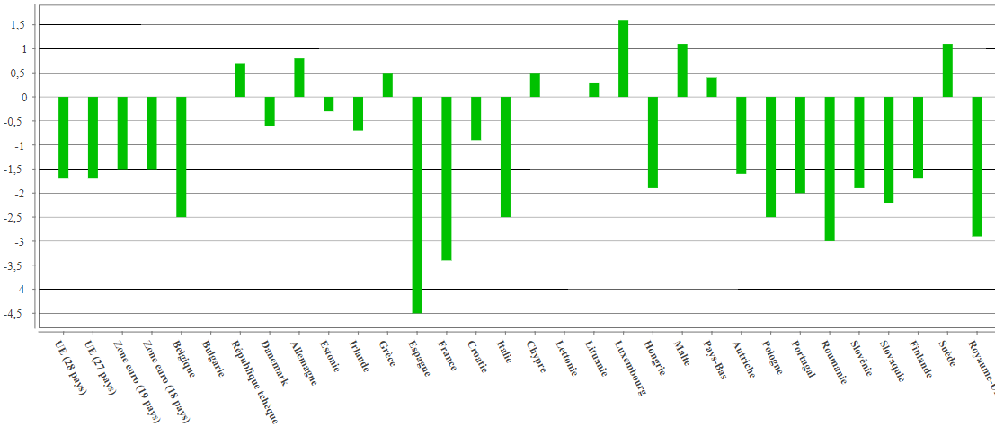
2. Quel est le poids du solde public (déficit/excédent) dans le PIB des différents pays de l’UE en 2016 ?
Déficit/excédent des administrations publiques (en % du PIB) en 2016
http://ec.europa.eu/eurostat/tgm/graph.do?tab=graph&plugin=1&language=fr&pcode=tec00127&toolbox=type

Slide 4
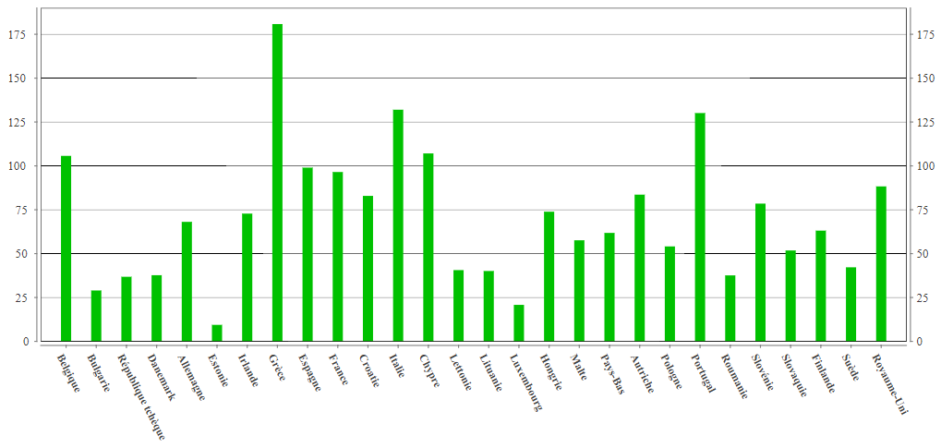
3. Quel est le poids de la dette publique dans le PIB des différents pays de l’UE en 2016 ?
http://ec.europa.eu/eurostat/tgm/graph.do?tab=graph&plugin=1&language=fr&pcode=tipsgo10&toolbox=type

Slide 5
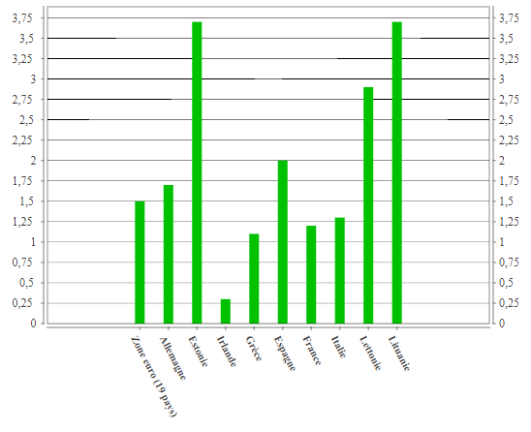
4. A combien s’élève le taux d’inflation en Allemagne, en Estonie, en Irlande, en Grèce, en Espagne, en France, en Italie, en Lettonie, en Lituanie et dans la zone euro en 2017 ?
Taux d’inflation en 2017 (en %)
http://ec.europa.eu/eurostat/tgm/table.do?tab=table&plugin=1&language=fr&pcode=tec00118

Slide 6
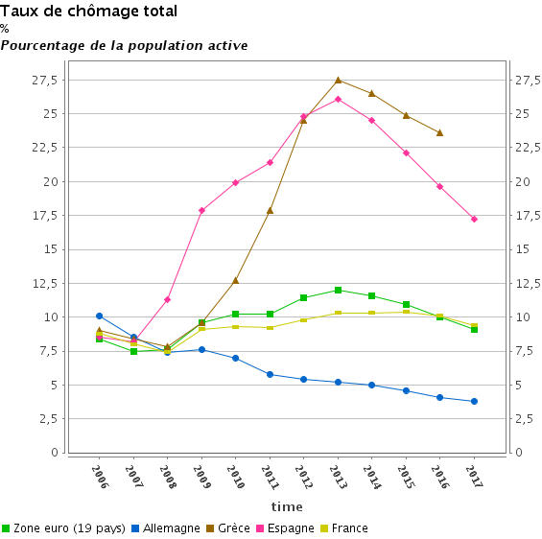
5. L’évolution du taux de chômage dans la Zone euro, en Allemagne, en Espagne, en France et en Grèce entre 2006 et 2017
http://ec.europa.eu/eurostat/tgm/graph.do?tab=graph&plugin=1&pcode=tps00203&language=fr&toolbox=data

